Slide 1



Марафон открытий
Центров образования цифрового и гуманитарного профилей «Точка роста»
Дата проведения: 29 сентября 2020 г. в 13:30ч. (МСК)

Slide 2
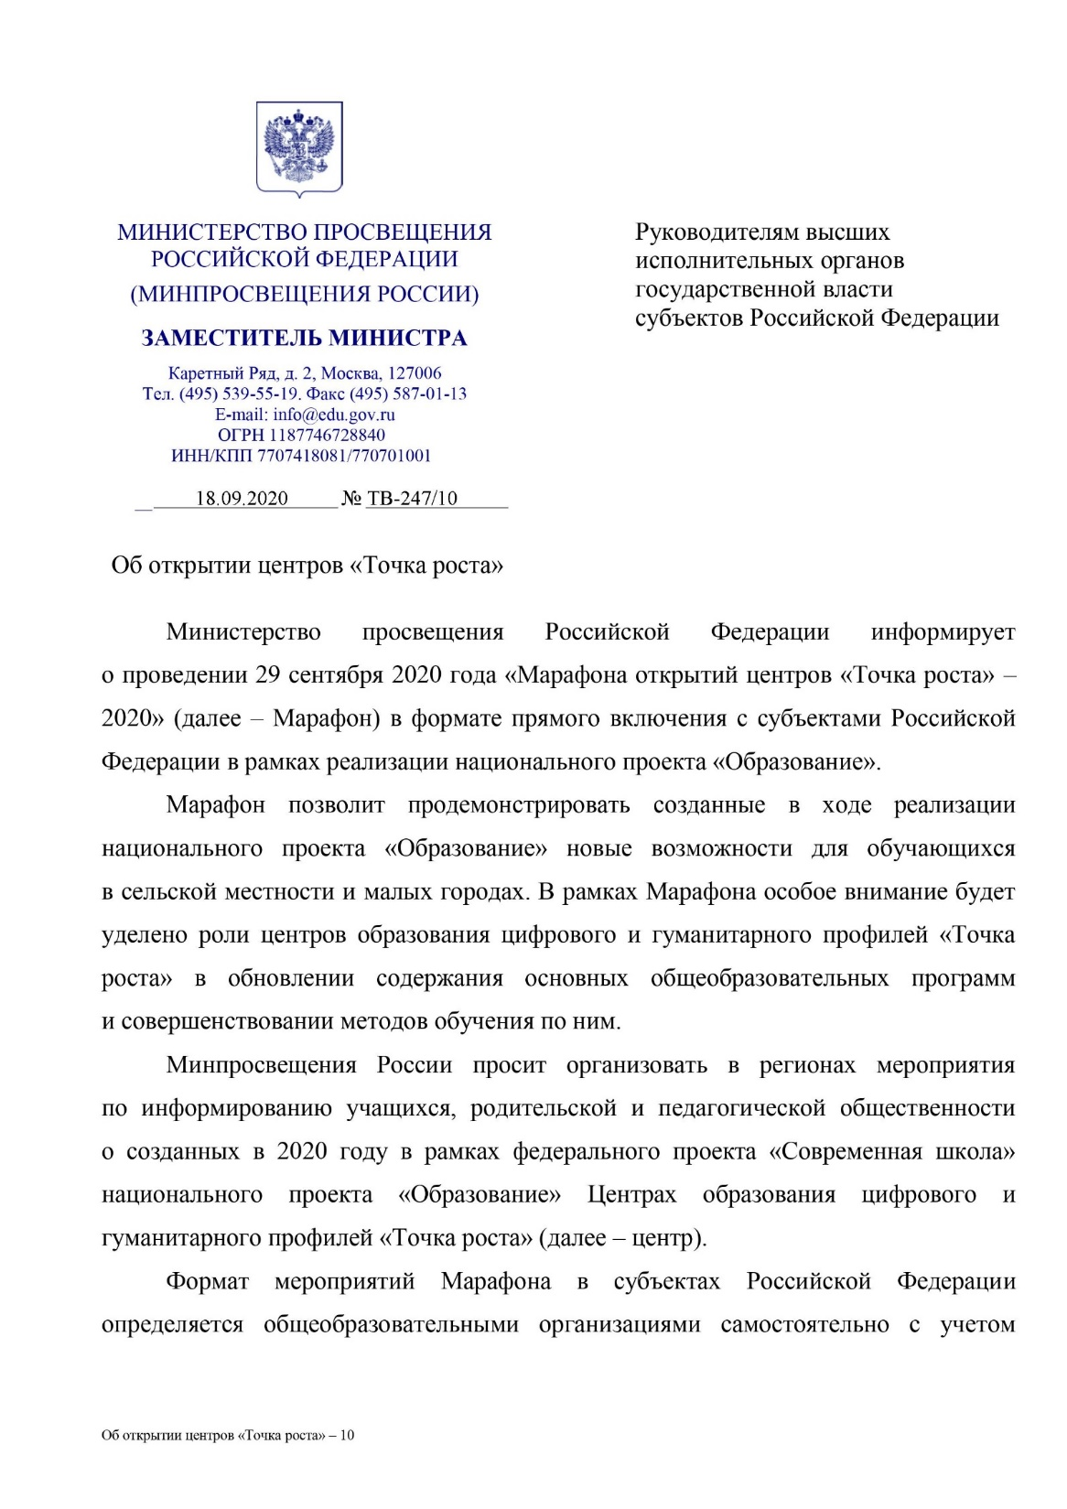
О Марафоне открытий
Центров «Точка роста»
29 сентября в 13.30 по МСК

Slide 3
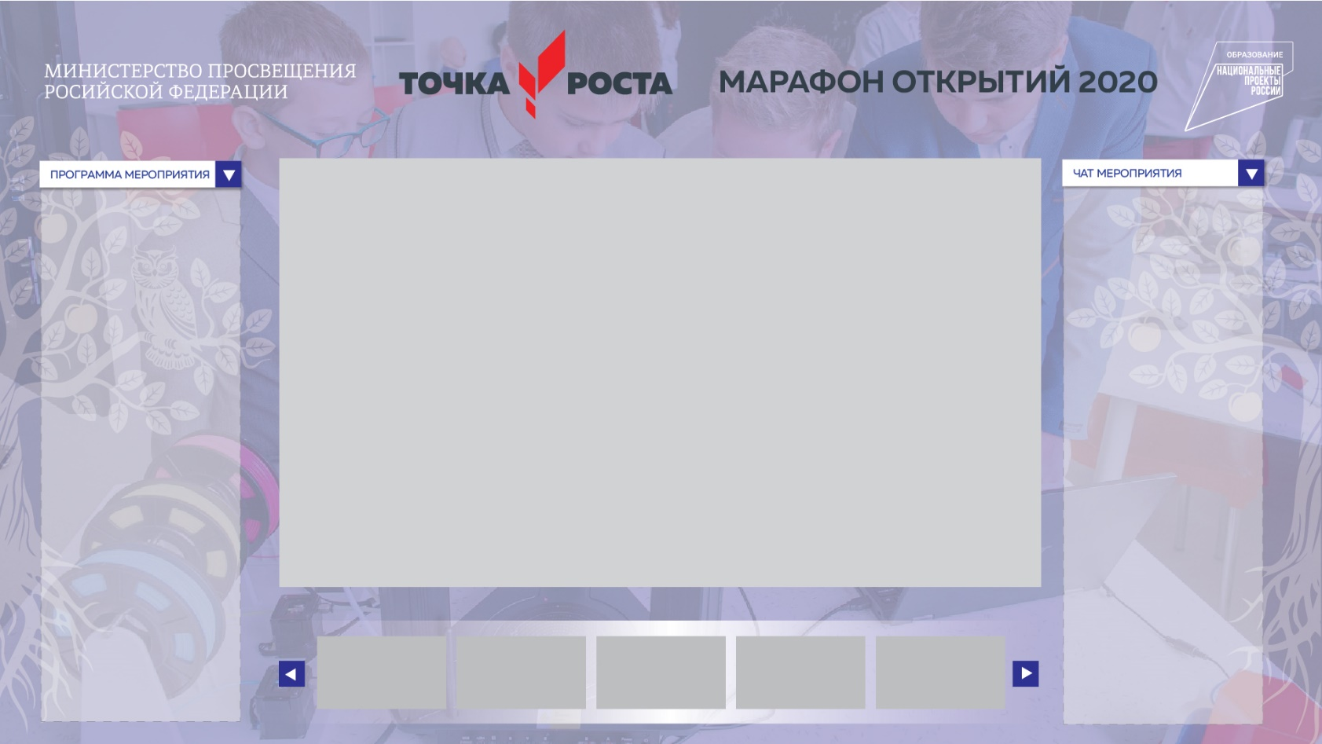
Площадки
для трансляции
Трансляция Марафона будет осуществляться
на сайте (ссылка на страницу мероприятия
будет в последующих анонсах)
Ретрансляции на площадке Министерства просвещения, в Вконтакте и Вконтакте
Центров «Точка роста»

Slide 4
Трансляция
Марафона открытий
В сообществе Центров «Точка роста» в социальной сети «Вконтакте»
https://vk.com/tochkarosta_official
В сообществе Министерства просвещения РФ в социальной сети «Вконтакте»
https://vk.com/minprosvet
На официальном канале YouTube Фонда новых форм развития образования
https://clck.ru/QsmAX
На сайте
(ссылка на страницу мероприятия будет в последующих анонсах)
В прямом эфире трансляцию можно будет посмотреть:

Slide 5
Сценарный план трансляции Марафона
29 сентября 2020 г.
Телемост с участием Министра просвещения России с прямым включением с 8 субъектами России
Блок 1
Демонстрация проектов учащихся Центров «Точка роста – 2019
Блок 2
+
Мастер-класс (кейсы) по предмету «ОБЖ», онлайн урок по технологии
5

Slide 6
Рекомендации по информационному освещению в социальных сетях:
Мероприятия в рамках Марафона необходимо также освещать в собственных медиа.
Анонсирующие материалы, размещаемые в социальных сетях, могут быть следующих форматов:
публикации, раскрывающие программу мероприятия: описания мастер-классов, лекций и пр.
представление педагогов и иных ведущих мероприятия
К собственным медиа относятся сайты, а также сообщества в социальных сетях образовательных организаций.
Анонс мероприятия необходимо заблаговременно разместить на собственных ресурсах с указанием формата мероприятия, времени проведения и программы.
В ходе мероприятия рекомендуется собирать фото- и/или видеоматериалы, а также отзывы гостей и участников для их последующего использования в публикациях и иных материалах.
По итогам мероприятия целесообразно сделать серию публикаций в собственных медиа о прошедших активностях. Возможные форматы:
фотоподборка
обзорные видеоролики с краткой текстовой подводкой
интервью и видеоинтервью с гостями и участниками
описание содержания прошедших активностей с фотографиями

